Slide 1

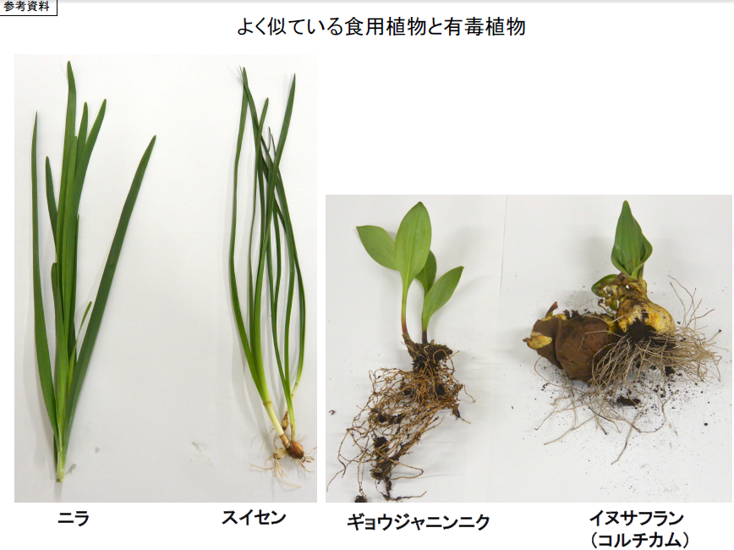
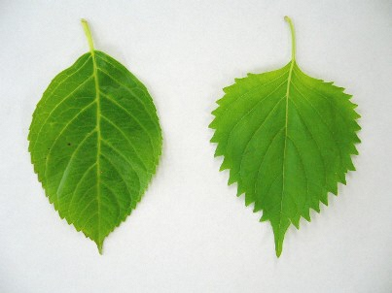
食品 essay
R７ - vol.１
令和７年４月１０日発行
春期行楽時の食品衛生強調期間
～野草を食べる際は十分に注意しましょう！～
知らない野草は採らない！食べない！あげない！売らない！
食べられると思って採取してきた野草が、実は有毒植物だった。ということは珍しくありません。過去に採取したことのない野草や、知人からもらった野草など、見分け方に自信がない場合は、食べることをやめましょう。次の一覧表は、最近発生した有毒植物の誤食による食中毒事例です。
発生年月 | 発生場所 | 概要 | 症状
令和元年５月 | 仙北市 | スイセンをニラと誤食 | 嘔吐、下痢
令和元年５月 | 横手市 | トリカブトをシドケと誤食 | しびれ、めまい等
令和元年６月 | 鹿角市 | イヌサフランをウルイと誤食 | 嘔吐、腹痛、下痢
令和４年４月 | 秋田市 | イヌサフランをギョウジャニンニクと誤食 | 下痢
令和７年２月 | 大仙市 | グロリオサの球根をナガイモと誤食 | 下痢、嘔吐
どちらが大葉？
A
B
農林水産省HPより
正解…B
Aはアジサイの葉です。喫食すると嘔吐やめまいを引き起こします。
アジサイの葉は、誤食を防ぐため料理の飾りには使わないようにしましょう。
消費者庁ホームページより
秋田県大仙保健所 環境指導課 ／ 大曲食品衛生協会 ／ 角館食品衛生協会
（電話０１８７－６３－３６９４） （０１８７－６３－８９２８） （０１８７－５４－２１７１）

Slide 2
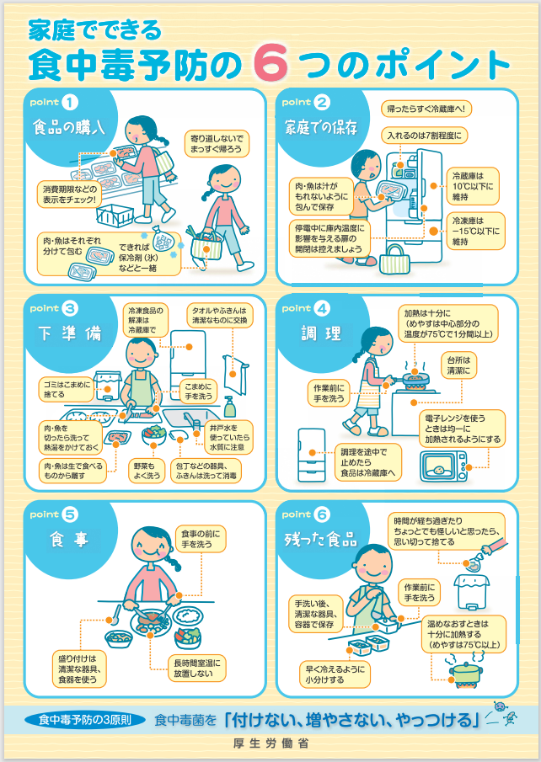
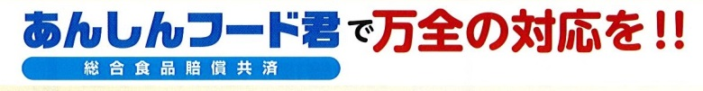
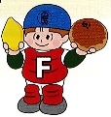
食品ESSAY 豆知識
営業許可施設でも下のポイントを意識して営業しましょう。
共済へのお申し込みや各種消毒用品は、お近くの食品衛生協会窓口へどうぞ！

